Slide 1
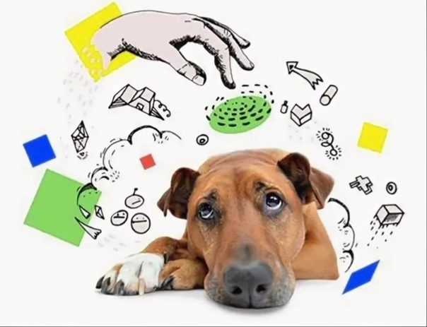
Методы зоопсихологических исследований.
Методы зоопсихологических исследований разнообразны, но все они в целом сводятся к постановке перед животными определенных задач. Большинство из этих методов разработаны еще в начале XX в., и с тех пор с успехом применяются в большинстве зоопсихологических лабораторий.

Slide 2
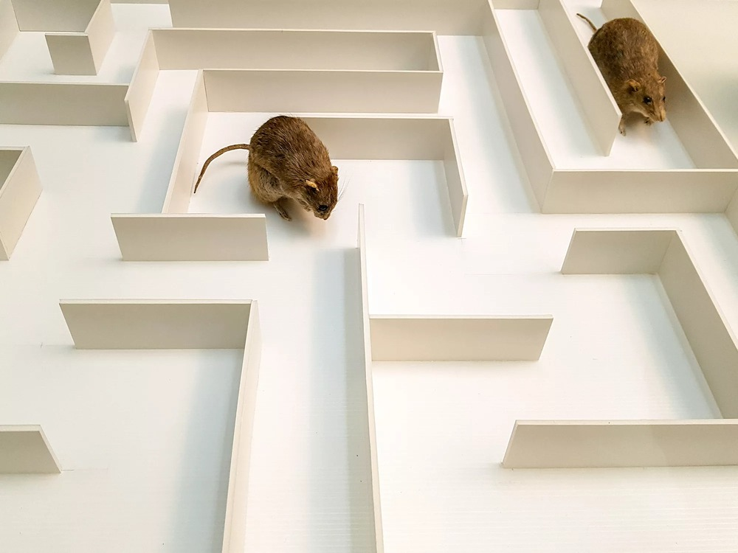
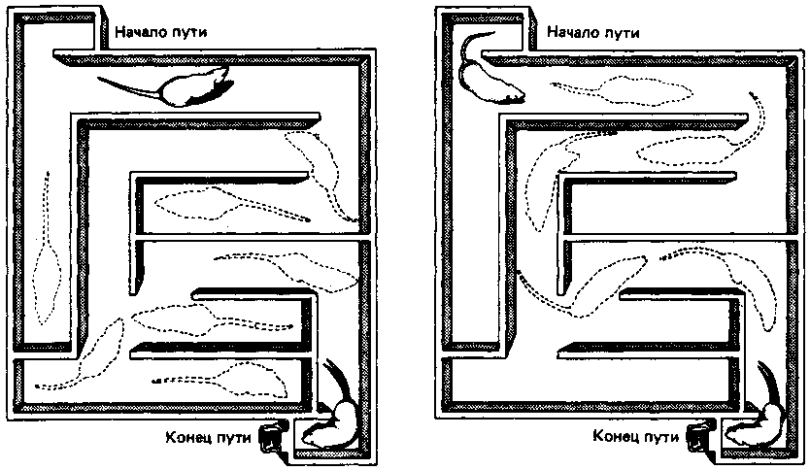
Метод лабиринта

Slide 3
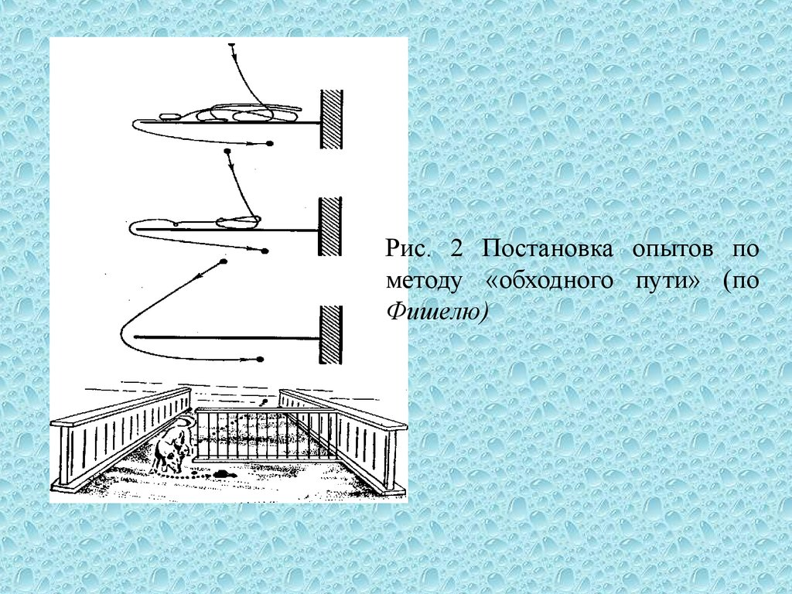
Метод обходного пути.
Здесь для достижения цели животному необходимо обойти одну или несколько преград. В отличие от метода лабиринта конечная цель непосредственно воспринимается объектом на протяжении всего пути. При оценке учитываются скорость и траектория движения животного при обхождении преграды.

Slide 4
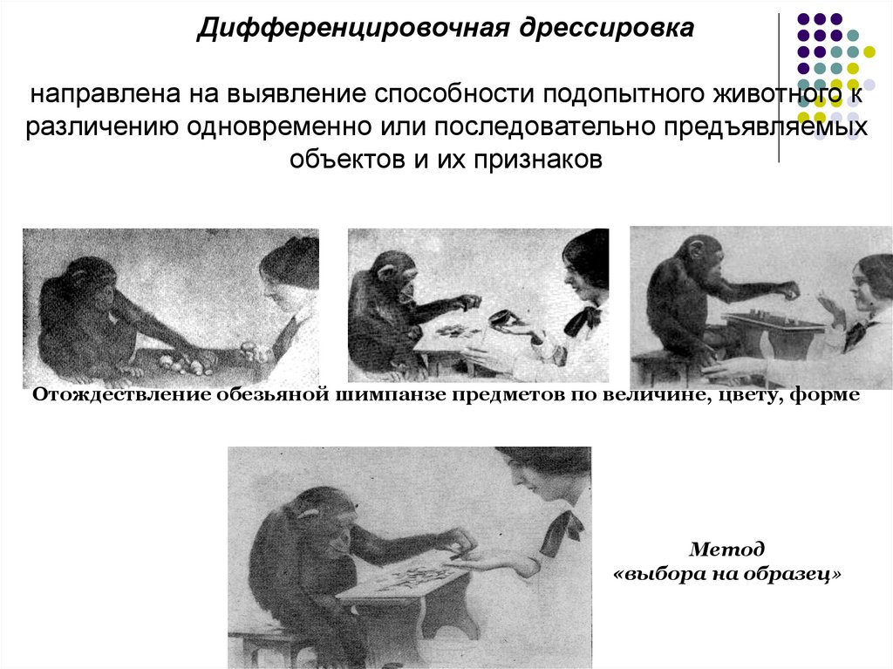
Метод дифференцировочной дрессировки.

Slide 5
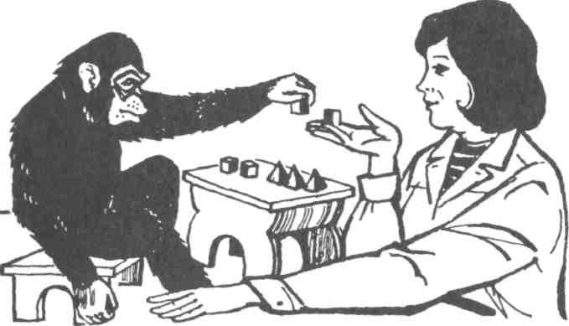
Метод выбора на образец .
одна из разновидностей вышеописанного метода. Животному предлагается сделать выбор среди различных объектов, ориентируясь на определенный образец. Правильный выбор вознаграждается. Метод используется для изучения сенсорной сферы животных.

Slide 6
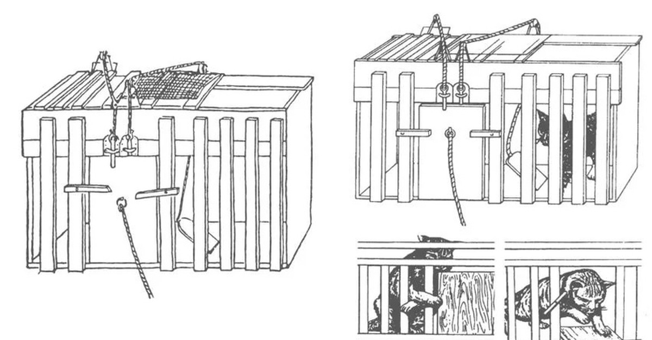
Метод проблемного ящика.
В процессе эксперимента животное должно с помощью различных приспособлений (рычаги, запоры, педали, щеколды и т. п.) выйти из закрытой клетки или, напротив, проникнуть в нее. Иногда применяются запертые шкатулки, внутри которых лежит лакомство: животному предлагается извлечь его, отперев замки.

Slide 7
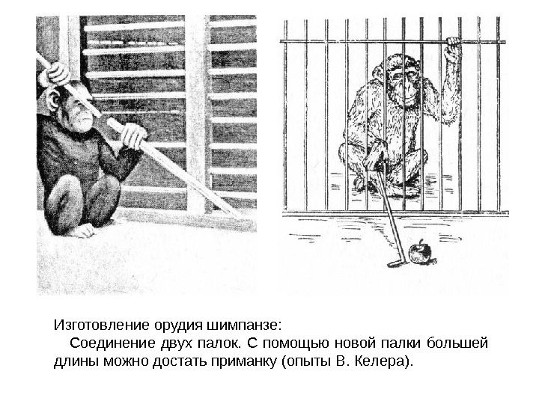
Применение животными разных типов орудия.
Например, с помощью палки животное должно подтянуть к себе лакомство, отодвинуть недоступную задвижку, привести в действие какой-либо механизм. В ряде экспериментов с человекообразными обезьянами используются ящики и другие предметы, из которых они должны соорудить «пирамиды», чтобы достать высоко подвешенный плод

Slide 8
Анализ обычного манипулирования.
Кроме этого, в зоопсихологических исследованиях применяется анализ обычного манипулирования различными предметами, не подкрепляемый никакой наградой. Изучение такого поведения позволяет делать выводы об игровом поведении животных, ориентировочно-исследовательской деятельности, способностях к анализу и синтезу и некоторых других факторах, позволяющих пролить свет на ранние стадии эволюции человека

